Slide 1

KTU EKONOMIKOS IR VERSLO FAKULTETAS
Medžiagų ir produktų
pasirinkimo sistema
Inžinerinio sprendimo ekonominis pagrindimas
Parengė: Kristupas Velžys, Jovita Valukonytė, Nojus Sajauskas
Kaunas, 2025

Slide 2

PROBLEMA IR SPRENDIMAS
Esminė problema
Mūsų sprendimas
Prekybininkai neturi laiko ir techninių įgūdžių sistemingai analizuoti vartotojų atsiliepimus internete. Sprendimai priimami intuityviai, o tai sukelia didelę finansinę riziką.
Automatizuotas įrankis ("Scraperis"), atliekantis išsamią rinkos analizę "Youtube", "Facebook", "X" ir "Reddit" platformose per 1-2 darbo dienas.

Slide 3
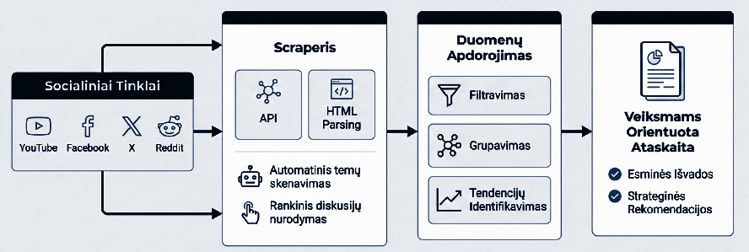
TECHNINĖ ARCHITEKTŪRA
Lankstus "Scraperis"
Sistemos pagrindą sudaro API ir HTML parsavimo metodai. Duomenys automatiškai apdorojami, filtruojami ir grupuojami, identifikuojant tendencijas.
Rezultatas: Aiški, veiksmams orientuota ataskaita su strateginėmis rekomendacijomis.

Slide 4
INVESTICIJŲ POREIKIS (2026 M.)
Turtas / Įranga | Modelis / Tiekėjas | Kiekis | Suma (Eur)
Staliniai kompiuteriai | Apple iMac 24" (M3) | 2 | 3,200
Ergonominės kėdės | HÅG Capisco | 3 | 2,400
Debesų infrastruktūra | Amazon AWS | - | 1,800
Dirbtinio intelekto API | OpenAI ChatGPT (GPT-4) | 3 | 1,000
Duomenų rinkimo API | Bright Data / Scrapingbee | 1 | 1,200
IŠ VISO INVESTICIJŲ (2026 m.) | 11,880

Slide 5
METINĖS EINAMOSIOS IŠLAIDOS
Kategorija | Aprašymas | 2026 m. (Eur) | 2027 m. (Eur)
Darbuotojų atlyginimai | Direktorius, Programuotojas, Analitikas | 156,000 | 172,000
Reklama | Google Ads, SEO įrankiai | 11,800 | 15,800
Patalpų nuoma | Biuro nuoma (Aruodas.lt) | 28,000 | 28,500
Kitos išlaidos | Apskaita, Teisinės paslaugos, Bankas | 6,600 | 11,300
VISO IŠLAIDŲ | 202,400 | 227,600

Slide 6
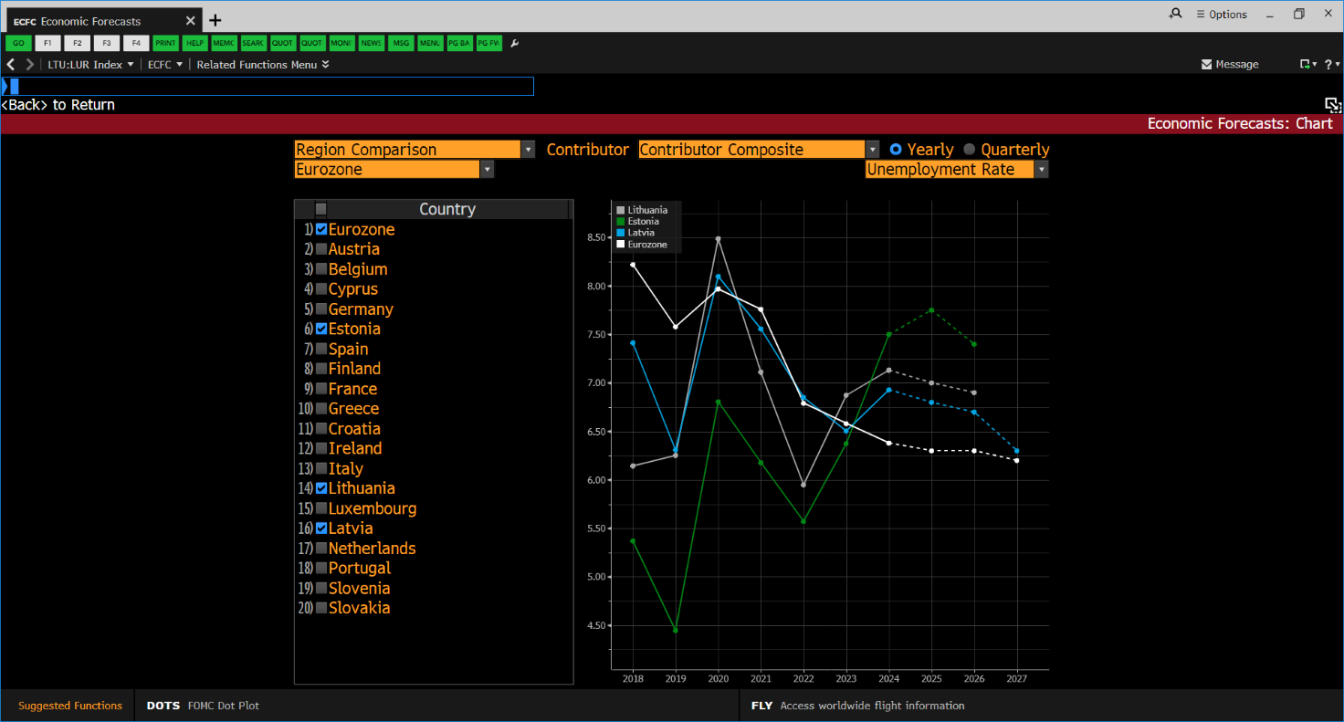
MAKROEKONOMIKA
Lietuvos BVP potencialas
Lietuvos rinkos rodikliai prognozuoja stabilumą. Nors numatomas nedidelis kritimas, Lietuva gerokai lenkia Europos BVP vidurkį.
BVP augimas tiesiogiai koreliuoja su e-komercijos plėtra ir verslo noru investuoti į giliąją rinkos analizę.
Baltijos šalių rinkos palyginimas su Europa

Slide 7
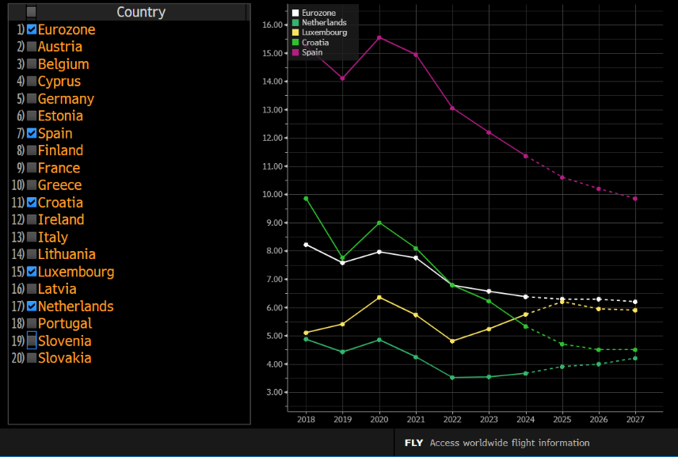
MAKROEKONOMIKA
Lietuvos BVP potencialas
Lietuvos rinkos rodikliai prognozuoja stabilumą. Nors numatomas nedidelis kritimas, Lietuva gerokai lenkia Europos BVP vidurkį.
BVP augimas tiesiogiai koreliuoja su e-komercijos plėtra ir verslo noru investuoti į giliąją rinkos analizę.
Įvairių valstybių rinkos palyginimas su Europa

Slide 8
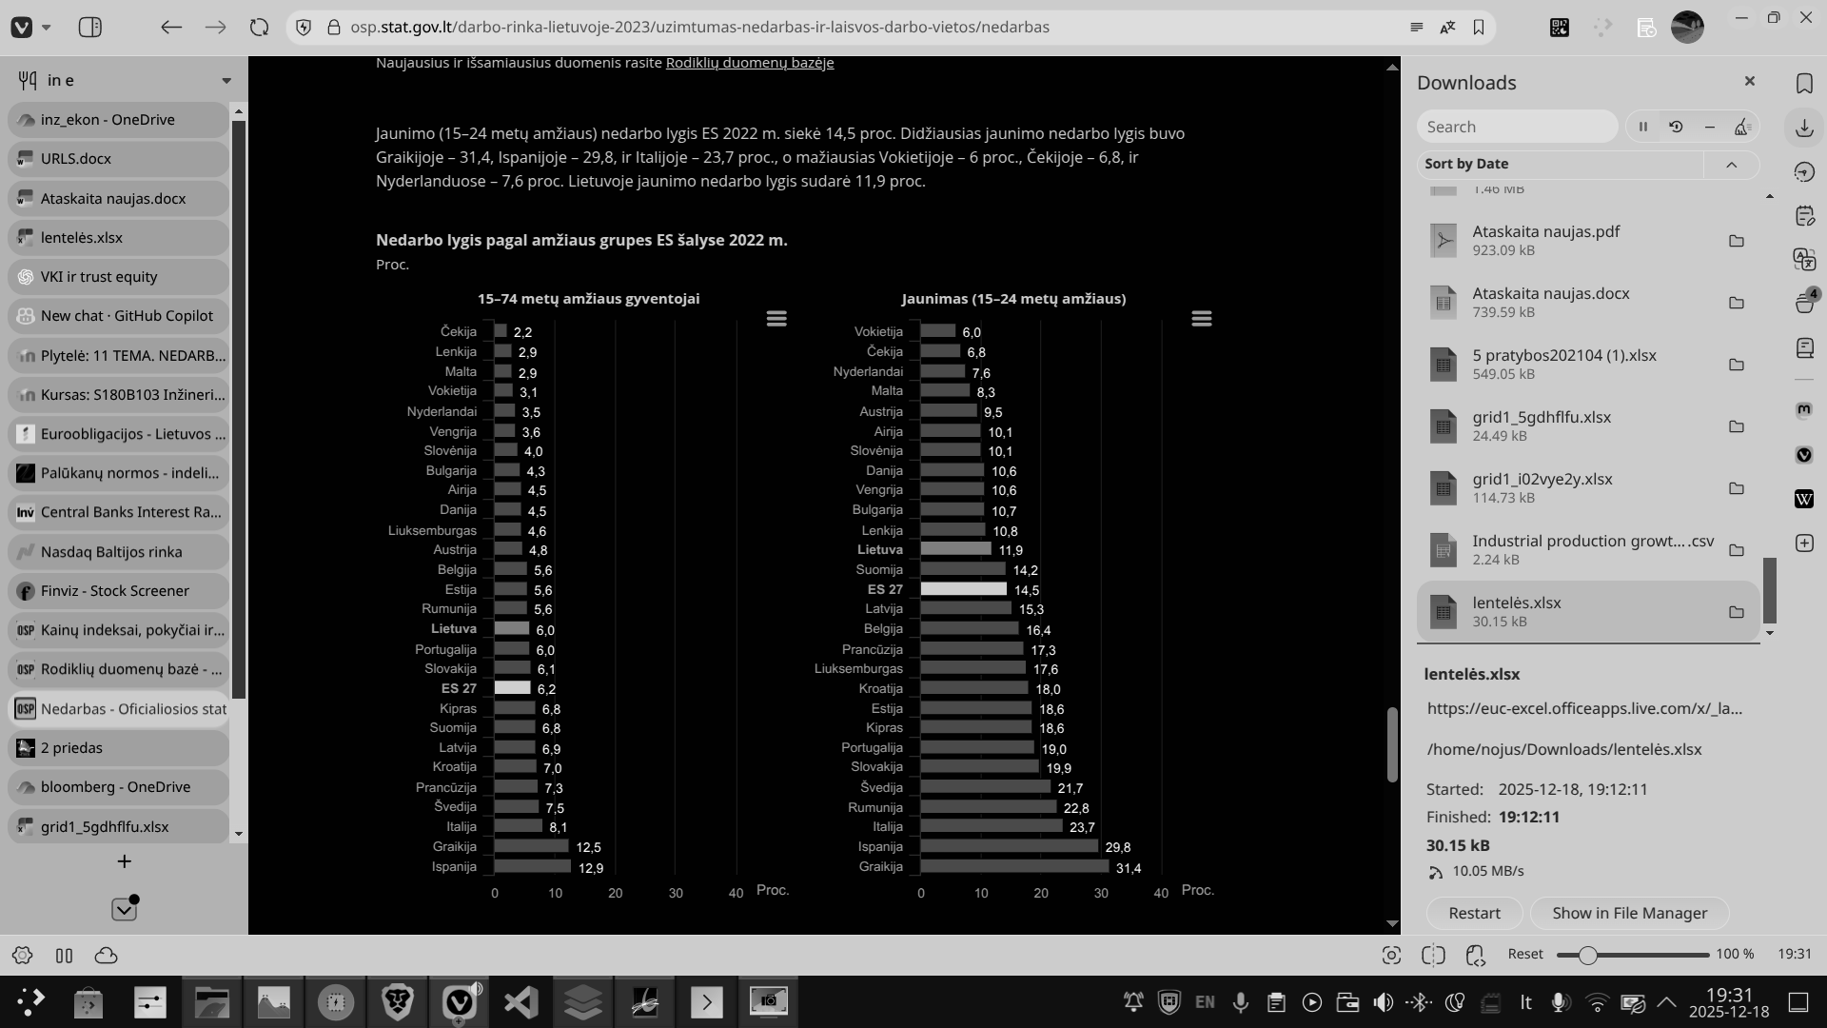
MAKROEKONOMIKA
Lietuvos BVP potencialas
Lietuvos rinkos rodikliai prognozuoja stabilumą. Nors numatomas nedidelis kritimas, Lietuva gerokai lenkia Europos BVP vidurkį.
BVP augimas tiesiogiai koreliuoja su e-komercijos plėtra ir verslo noru investuoti į giliąją rinkos analizę.
Nedarbo lygis

Slide 9
INFLIACIJOS ĮTAKA VERSLUI
Vartotojų kainų pokyčiai (VKI) 2024-2025 m. laikotarpiu:
Paslaugų grupė | 2025 M11 (%) | 2025 M06 (%) | 2024 M12 (%)
Būstas, vanduo, elektra | 1.4 | 1.6 | -3.6
Būsto nuomos mokesčiai | 9.5 | 4.7 | -0.4
Būsto priežiūra ir remontas | 4.3 | 4.1 | 1.1
Vandentiekis ir kt. paslaugos | 6.9 | 5.8 | 2.3
Išvada: Augančios nuomos ir paslaugų kainos skatina verslą veikti operatyviai, siekiant amortizuoti kaštus per didesnį efektyvumą.

Slide 10
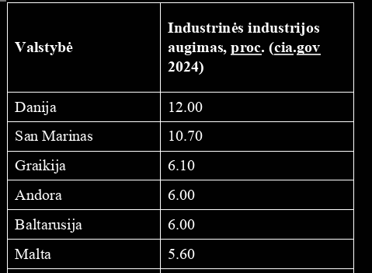
INDUSTRIJOS AUGIMAS 2024 M.
Ši lentelė parodo proporcingą produkcijos pokytį, kurios Europos valstybės labiausiai suinteresuotos į gamybą. Nors Danija ir San Marinas nėra santykinai didel4s valstybės, bet jos išsiskiria sparčiu industrijos augimu.

Slide 11
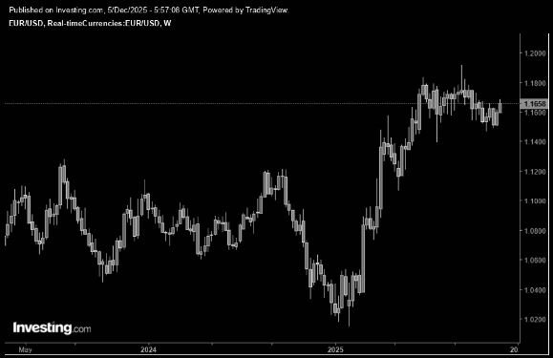
VALIUTŲ RIZIKOS VALDYMAS
•
•
USD: Sąnaudų valiuta (Google Ads, AWS, API prieigos).
•
GBP: Tikslinė klientų valiuta (JK el. komercijos rinka).
•
Strategija: "Limit orders" naudojimas stambiems mokėjimams ir aktyvus ECB bei FED politikos stebėjimas.
EUR/ USD valiutų kursas

Slide 12
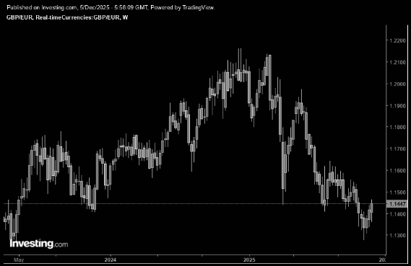
VALIUTŲ RIZIKOS VALDYMAS
•
EUR: Pagrindinė operacinė valiuta (nuoma, atlyginimai).
•
USD: Sąnaudų valiuta (Google Ads, AWS, API prieigos).
•
GBP: Tikslinė klientų valiuta (JK el. komercijos rinka).
•
Strategija: "Limit orders" naudojimas stambiems mokėjimams ir aktyvus ECB bei FED politikos stebėjimas.
GBR/ EUR valiutų kursas

Slide 13
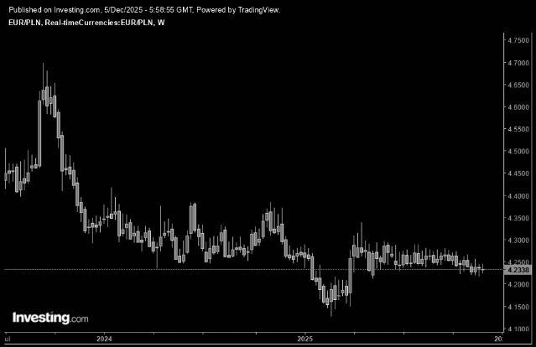
VALIUTŲ RIZIKOS VALDYMAS
•
EUR: Pagrindinė operacinė valiuta (nuoma, atlyginimai).
•
USD: Sąnaudų valiuta (Google Ads, AWS, API prieigos).
•
GBP: Tikslinė klientų valiuta (JK el. komercijos rinka).
•
Strategija: "Limit orders" naudojimas stambiems mokėjimams ir aktyvus ECB bei FED politikos stebėjimas.
EUR/ PLN valiutų kursas

Slide 14
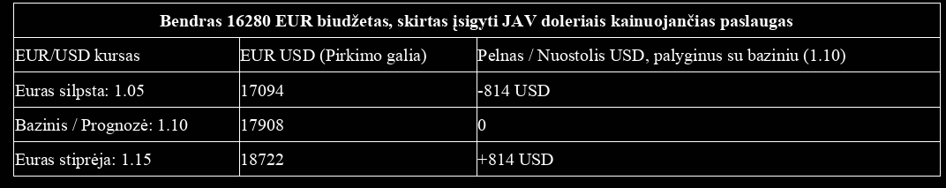
VALIUTŲ RIZIKOS VALDYMAS
Dolerio kurso įtaka mūsų įsigytoms paslaugoms

Slide 15





KAINODAROS MODELIS
Standartinė
Premium
Abonementas
450 €
850 €
1 200 €/mėn
Pristatymas: 2 dienos
Greita rinkos apžvalga
Pristatymas: 1 diena
Išsami konkurentų analizė
Nuolatinės įžvalgos
Prognozuojamos išlaidos

Slide 16
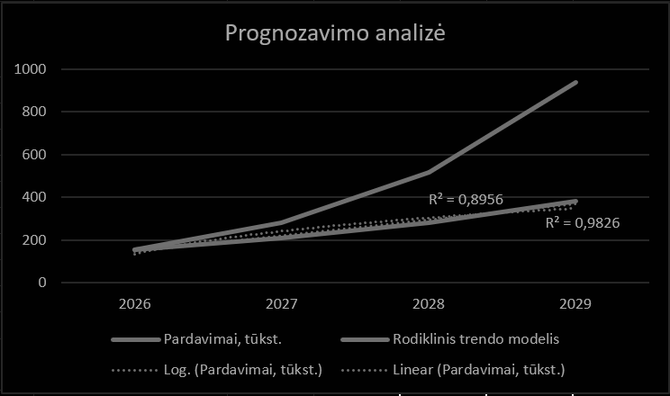
PAJAMŲ PROGNOZĖ (2026-2029)
Rodiklinis trendo modelis: R² = 0.8956
Numatomas vidutinis metinis pajamų augimas: 35%

Slide 17
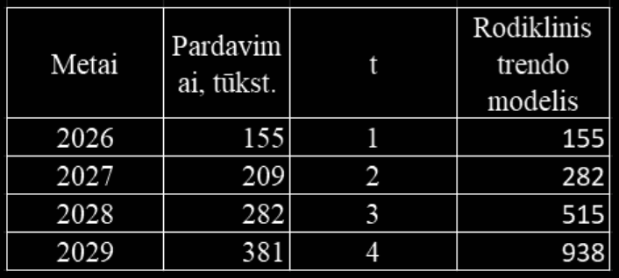
PAJAMŲ PROGNOZĖ (2026-2029)
Prognozavimo analize
Rodiklinis trendo modelis: R² = 0.8956
Numatomas vidutinis metinis pajamų augimas: 35%

Slide 18
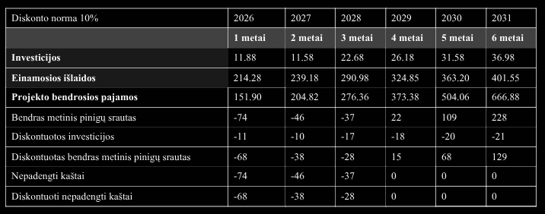
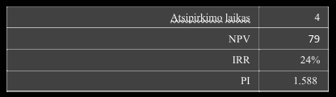
Investicinių rodiklių skaičiavimas
Rodiklių skaičiavimai
Investicinio projekto vertinimo suvestinė ir rekomendacijos

Slide 19
Klausimai?
Išvada: Inžinerinis sprendimas yra ekonomiškai pagrįstas,
turi aiškią rinkos nišą ir tvarias augimo prognozes.
Kristupas Velžys | Jovita Valukonytė | Nojus
Kauno technologijos universitetas, 2025

